Slide 1
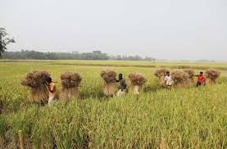
স্বাগতম

Slide 2
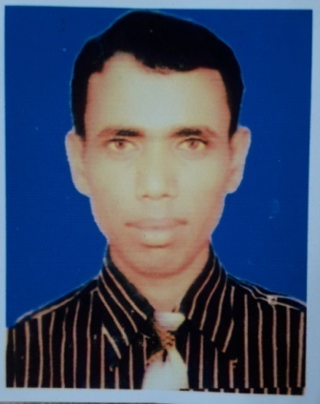
পরিচিতি
মোঃ ফয়জুল হক
সহকারি শিক্ষক
রনসী সরকারি প্রাথমিক বিদ্যালয়
দক্ষিণ সুনামগঞ্জ, সুনামগঞ্জ।
মোবাইলঃ ০১৭২৭ ৮৮৫৮৮৪
শ্রেনিঃ চতুর্থ
বিষয়ঃ বাংলাদেশ ও বিশ্বপরিচয়
অধ্যায়ঃ 9
সময়ঃ ৪০ মিনিট
পাঠের শিরোনামঃ এলাকার উন্নয়ন
পাঠ্যাংশঃ গ্রামাঞ্চল।

Slide 3
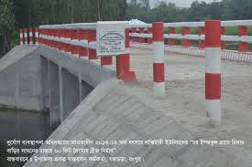
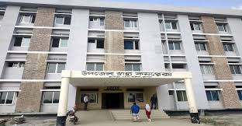
এসো ছবি দেখি
ছবিতে কী দেখা যাচ্ছে ?

Slide 4
গ্রামাঞ্চল

Slide 5
এ পাঠ শেষে শিক্ষার্থীরা ...
৯.১.১ নিজ এলাকার বিভিন্ন উন্নয়নমূলক কাজের তালিকা তৈরি করতে পারবে।
৯.১.২ এসব কাজে যথাসম্ভব অংশগ্রহন করতে পারবে।

Slide 6
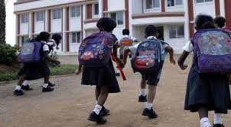
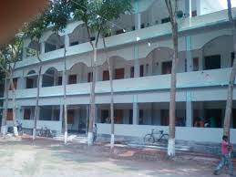
শিক্ষা প্রতিষ্ঠান
শিক্ষা প্রতিষ্ঠা্ন
গ্রামাঞ্চলে এসব সুবিধা প্রয়োজন

Slide 7
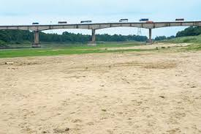
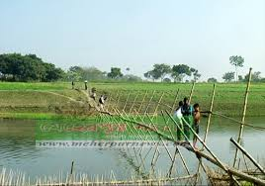
সেতু
সাঁকো
গ্রামাঞ্চলে এসব সুবিধা প্রয়োজন

Slide 8
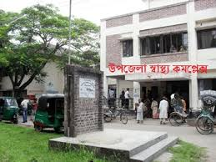
হাসপাতাল
গ্রামাঞ্চলে এসব সুবিধা প্রয়োজন

Slide 9
একটি নতুন গ্রাম গড়তে গুরুত্বপূর্ণ সুযোগ সুবিধার তালিকা তৈরি কর:
রাস্তাঘাট, সেতু, কালভার্ট ,সাঁকো
হাসপাতাল,ক্লিনিক
স্কুল, কলেজ
নিরাপদ পানির ব্যবহার,স্বাস্থ্যসম্মত পায়খানার ব্যবস্থা
ধর্মীয় প্রতিষ্ঠান, বৈদ্যুতিক সুবিধা, খেলার মাঠ, পুকুর,হাটবাজার,সাংস্কৃতিক প্রতিষ্ঠান

Slide 10
স্বাস্থসম্মত জীবনযাপনে তুমি লোকজনকে কীভাবে সহায়তা করবে ?
বিশুদ্ধ খাবার পানি পান করতে ও স্বাস্থ্যসম্মত পায়খানা ব্যবহার করতে লোকজনকে উদ্ভুদ্ধ করবো ।

Slide 11
তোমার গ্রামের চলাচলের সাঁকো ভেঙ্গে গেলে তুমি কী করবে ?
সাঁকো মেরামতে বড়দের সহায়তা করবো ।

Slide 12
একক কাজ:
গ্রামকে পরিষ্কার পরিচ্ছন্ন রাখতে তুমি কী করবে ?

Slide 13
দলীয় কাজ:
গ্রামীণ সুবিধাগুলো উন্নয়নের তিনটি দিক লিখ ।

Slide 14
মূল্যায়ন:
১। গ্রামীণ অঞ্চলের দুইটি সুবিধা উল্লেখ কর ।
২। কীভাবে রাস্তাঘাট ও সেতু মেরামত করা সম্ভব ?
৩। তোমার এলাকার উন্নয়নে তুমি কী ভূমিকা পালন করবে তা তিনটি বাক্যে লেখ ।

Slide 15
বামপাশের সাথে ডানপাশের বাক্যাংশের মিল কর ।
বামপাশ ডানপাশ
ক) আমরা শিক্ষা লাভের জন্য যাই টিউবওয়েল
খ) আমরা চিকিৎসার জন্য যাই বিদ্যালয়
গ) নিরাপদ পানির উৎস হাসপাতাল

Slide 16
বাড়ির কাজ:
এলাকার উন্নয়নে তোমার ভূমিকা কী হওয়া উচিৎ তা চারটি বাক্যে লিখে আনবে ।

Slide 17
ধন্যবাদ

